Slide 1

Le français en Afrique : d’une langue étrangère à une langue seconde
Ousseynou thiam
Université cheikh anta diop de dakar

Slide 2
Hommage au
Professeur Moussa Daff
Vous etes vivant comme est la langue française

Slide 3
LANGUE FRANCAISE, une langue étrangère
Jean Pierre Cuq et Isabelle Gruca:
Le concept de langue étrangère se construit par opposition à celui de langue maternelle et on peut dire dans un premier temps que toute langue non maternelle est une langue étrangère. On veut dire par là qu'une langue ne devient étrangère que quand un individu ou un groupe l'oppose à la langue ou aux langues qu'il considère comme maternelle(s). Une langue peut revêtir un caractère de xénité (c'est-à-dire d'étrangeté) d'un point de vue social ou politique (2002, p. 93).
Définition d’une langue étrangère

Slide 4
LANGUE FRANCAISE, une langue étrangère
C'est d'ailleurs sous cette appellation qu'on les trouve dans les programmes d'enseignement moyen et secondaire. Il s'agit de champs disciplinaires reconnus comme tels par l’institution scolaire. On les appelle aussi langues vivantes. Elles sont des matières à option : langue vivante 1 (LV1) et langue vivante 2 (LV2). Au niveau universitaire, elle donne lieu à des départements ou section.
Définition d’une langue étrangère

Slide 5
LANGUE FRANCAISE, une langue étrangère
Verdelhan-Bourgade qui retient que :
Bien que pédagogues et responsables académiques aient eu depuis longtemps conscience des spécificités de la situation pédagogique, le français était alors enseigné en Afrique pratiquement comme on l’aurait fait d’une langue maternelle à des élèves qui disposaient pourtant de la leur pour communiquer entre eux (2007, p.14).
Définition d’une langue étrangère

Slide 6
LANGUE FRANCAISE, une langue étrangère
Avant 1816 : Période pré-coloniale et les premiers contacts avec la langue française
Avant 1816: la langue française était principalement présente en Afrique à travers les premiers échanges commerciaux et culturels entre les explorateurs, les missionnaires, et les commerçants français.
1816-1817 : Début de l'implantation coloniale et de la francisation en Afrique
1903 : AOF, expansion de l’ école, expansion de l'enseignement du français
1914-1918 : Première Guerre mondiale et l'impact sur l'expansion de la langue française
1940-1945 : Seconde Guerre mondiale et l'accélération de la francisation en Afrique
1958 : Référendum sur la Communauté française : début du processus d'indépendance et maintien du français comme langue officielle.
1960 : marque un tournant avec l'indépendance de plusieurs pays africains
Histoire du français, la langue étrangère

Slide 7
LANGUE FRANCAISE, une langue étrangère
•Langue héritée de la colonisation
•Statut de langue officielle et véhiculaire
•Bilinguisme ou plurilinguisme
•Variation du français en Afrique
•Langue de l'enseignement
•Langue de la culture et des médias
•Français comme langue d’influence internationale
•Problématiques liées à l'enseignement du français
•Français et identité culturelle
•Français comme langue de diversité
Caractéristiques du français langue étrangère en Afrique

Slide 8
LANGUE FRANCAISE, une langue étrangère
Colonisation et histoire coloniale
Échanges commerciaux et économiques
Globalisation et mondialisation
Migration et diaspora
Influence culturelle et médiatique :
Système éducatif et politique
Diplomatie et relations internationales
Raisons de la présences et développement du français langue étrangère en Afrique

Slide 9
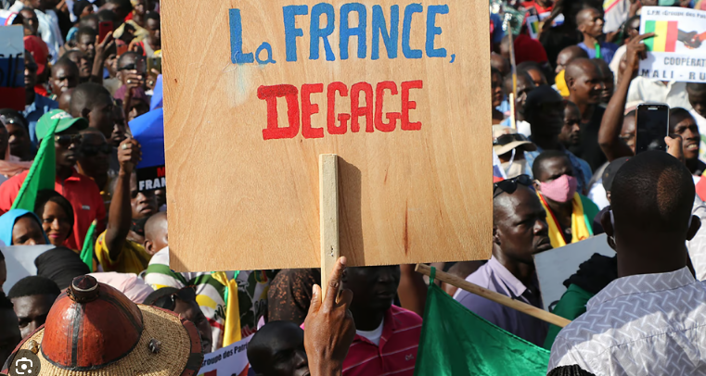
De langue étrangère à la langue seconde
Années 60
Le français sans la France

Slide 10
LANGUE FRANCAISE, une langue étrangère
Outil de communication interculturelle
Outil de revendication internationale
Accès à des opportunités professionnelles
Accès à un réservoir de savoirs
Renforcement de l'identité culturelle et du rayonnement international
Amélioration de l'éducation et de la mobilité académique
Dynamisation du secteur économique
Développement des compétences cognitives et intellectuelles
Facilitation des échanges culturels et touristiques
Rôles du français langue étrangère

Slide 11
LANGUE FRANCAISE, une langue Seconde
Article 1 : La langue officielle de la République du Sénégal est le français. Les langues nationales sont le diola, le malinké, le pular, le sérère, le soninké et le wolof et toute autre langue nationale qui sera codifiée.
Remplacer le français, comme langue d'enseignement, n'est ni souhaitable ni possible. Si du moins nous ne voulons pas être en retard au rendez-vous de l'an 2000 .
Décret no 71-566 du 21 mai 1971 relatif à la transcription des langues nationales tranche en faveur de la langue officielle
Langue seconde, langue patrimoine linguistique

Slide 12
LANGUE FRANCAISE, une langue Seconde
Michèle Verdelhan-Bourgade le souligne en donnant quelques exemples.
On constate que la lexie français langue seconde est utilisée de façon persistante pour décrire des réalités bien différentes…Au Canada, où pour des raisons évidentes la recherche didactique est plus qu’en Europe marquée par le monde anglo-saxon, nombreuses sont les publications où la lexie langue seconde recouvre indistinctement les problèmes de langue étrangère et ceux de langue seconde proprement dite (2007, p. 12).
Langue seconde pour décrire des réalités différentes, langue d’afrique

Slide 13
LANGUE FRANCAISE, une langue Seconde
Jean-Pierre Cuq évoque le contexte en ces termes :
Parler de langue seconde, c’est implicitement faire référence à la présence d’au moins d’une autre langue dans l’environnement linguistique de l’apprenant et admettre que cette langue, qu’on appelle classiquement « langue maternelle » occupe la première place (1991, p. 89).
Langue seconde occupe une première place

Slide 14
LANGUE FRANCAISE, une langue Seconde
Mwatha-Musanji Ngalasso met l’accent sur l’ordre d’acquisition et de maîtrise. Il note en effet que le FLS est un idiome qui nécessairement et exclusivement par rapport à un individu au moins bilingue [et] s’oppose aux autres langues dans une hiérarchie fondée sur un ordre à la fois chronologique (succession dans le processus d’acquisition) et logique (degré de maîtrise) (1992, p. 33)
Langue seconde et deuxième langue

Slide 15
LANGUE FRANCAISE, une langue Seconde: Histoire et affirmation
1960: Indépendance des pays africains francophones et maintien du français comme langue officielle.
1969: Création de l'Organisation Internationale de la Francophonie (OIF) et renforcement du rôle du français en Afrique.
1975: Première conférence des chefs d'État et de gouvernement des pays de la Francophonie à Niamey, renforcement du rôle du français comme langue d'échanges culturels et diplomatiques.
1981: Réformes éducatives en Afrique pour renforcer l'usage du français dans l'enseignement.
1989: Adoption de la Charte de la Francophonie à Paris : consolidation du statut du français en tant que langue de coopération internationale.
1990: La Décennie de la Francophonie : engagements renforcés pour la promotion du français et du multilinguisme.
1994:Conférence de la Francophonie à Cotonou et affirmation du français comme langue de développement.
2000: Le français face aux défis des langues locales et de l'anglicisation en Afrique.
2002: Création du "Forum de la langue française" à l'occasion de la 9e conférence de la Francophonie, pour promouvoir le français dans les pays africains.
2010: Le français et les nouveaux défis liés à la mondialisation et aux nouvelles technologies. et La langue française dans la société numérique et la croissance des nouveaux médias en Afrique.
2014: Le français comme langue d'enseignement au cœur des réformes éducatives dans plusieurs pays africains francophones.
2018: Le Sommet de la Francophonie à Erevan (Arménie) : discussion sur l'impact du français face aux nouvelles dynamiques culturelles et numériques en Afrique.
2019- 2021 : Le français à l'ère de la mondialisation et des enjeux géopolitiques en Afrique et le covid
.

Slide 16
LANGUE FRANCAISE, une langue seconde
1. Langue officielle et administrative
2. Langue d’enseignement
3. Langue de culture et de communication
4. Bilinguisme et plurilinguisme
5. Variétés de français
6. Langue de la diplomatie et des relations internationales
7. Langue de développement économique et social
8. Enjeux liés à l'usage du français
9. Francophonie et influence croissante
10. Langue des jeunes et des technologies
Caractéristiques du français langue étrangère en Afrique

Slide 17
LANGUE FRANCAISE, une langue seconde
Accès à l'éducation et à la recherche
Opportunités professionnelles et économiques
Communication interethnique et interrégionale
Accès à la culture et à la littérature francophone
Réseaux diplomatiques et influence internationale
Développement de la société numérique et des technologies
Renforcement de la Francophonie
Mobilité internationale et possibilités d’immigration
Renforcement de l'intégration régionale en Afrique
Développement de l'identité multiculturelle
Opportunités du français langue seconde

Slide 18
LANGUE FRANCAISE, une langue seconde
Renforcement de la place du français dans le système éducatif
Expansion de la Francophonie
Incorporation des technologies numériques dans l'enseignement du français
Intégration accrue du français dans les médias et la culture
L'importance de la diversité linguistique et la place des langues locales
Le français comme vecteur de développement et de modernisation
Croissance du nombre de locuteurs
Renforcement des politiques linguistiques
Perspectives du français langue seconde

